Slide 1

Думай, згадуй, застосовуй, виконуй!

Slide 2
Остача має бути завжди меншою,
ніж дільник.
Виконай ділення з остачею.
25959 8

Slide 3
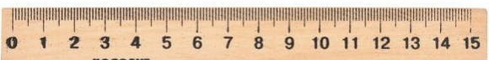
Вправа
Накресли відрізок довжиною 65мм.
1см =
10мм
65мм =
6см5мм
це 6см і ще половина від 1см

Slide 4
Вправа
Накресли прямокутник зі сторонами 65мм і 35мм. Знайди його периметр. Накресли квадрат з таким периметром.
Р = (а + в) ꞏ 2
Р = (65мм + 35мм) ꞏ 2 =
100мм ꞏ 2 =
200мм =
20см
20см : 4 = 5см
- сторона квадрата

Slide 5
Рівняння
(х - 50) : 3 = 150
(970 – 340) : у = 90
х – 50 =
150ꞏ 3
630 : у = 90
х – 50 =
450
у =630: 90
х =
у =
х=

Slide 6
Виконай дії з іменованими числами
4км 5м : 5м ꞏ 3 =

Slide 7
Приклади 4 ст. 39
Підготуватися до діагностувальної роботи

